Slide 1
第5章 二叉树
递归定义 · 三种周游 · 二叉搜索树 · 堆与 Huffman 树
《数据结构与算法》张铭、王腾蛟、赵海燕 高等教育出版社 2008
现代化重制版讲义 代码按 C++17 重写；code/ 全部单元双档编译运行通过

Slide 2
本章要回答四个问题
▍ 「二叉树」为什么不是「度为 2 的树」？
· 5.1 左右有别 —— 同样一个根加一个孩子，挂左边和挂右边是两棵不同的树
▍ 把一棵树摊成一个序列，有几种摊法？
· 5.2 前序、中序、后序、层次；「前驱后继」这类说法对树才有了意义
▍ 怎么让插入、删除、检索都快？
· 5.4 二叉搜索树 —— 每一步都能扔掉一整棵子树
▍ 只要「最小的那个」，需要全序吗？
· 5.5 堆：只保证局部有序，所以建堆只要 O(n)
数据结构与算法 · 第5章 二叉树
2

Slide 3
本章的一句话
二叉树的定义是递归的，所以本章的算法几乎都是递归的 —— 代码的形状能和定义的形状一眼对上。
数据结构与算法 · 第5章 二叉树
3

Slide 4
第 1 节
5.1 二叉树的概念
定义、术语与三条要反复用的性质

Slide 5
5.1.1 定义
• 二叉树由结点的有限集合构成：或者为空，或者由一个根和两棵互不相交的左、右子树组成
• 这是一个递归定义，它刻画了二叉树的固有特性 —— 子树本身也是二叉树
▍ 子树有左、右之分，次序不能颠倒
· 根没有父结点；其余每个结点恰有一个父结点，至多两个孩子
· 没有孩子的是叶，其余是内部结点；结点的子树数目叫度
· 从根到某结点的边数是该结点的层数，根在第 0 层
数据结构与算法 · 第5章 二叉树
5

Slide 6
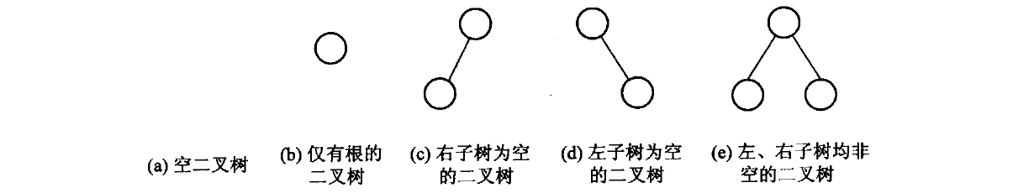
图 5.1 二叉树的 5 种基本形态
(c) 和 (d) 是两棵不同的二叉树 —— 这正是二叉树不是「度为 2 的树」的原因
数据结构与算法 · 第5章 二叉树
6

Slide 7
5.1.2 三种特殊的二叉树
• 满二叉树（full）—— 任何结点或者是叶，或者左右子树都非空
· 深度为 k 的满二叉树共有 2^(k+1) - 1 个结点，叶在同一层
• 完全二叉树（complete）—— 所有叶只出现在最下两层，且最下层从左到右连续排列、没有空洞
· 堆正是利用这个条件按层编号存进数组（5.5 节）
· 满二叉树一定完全，完全二叉树不一定满
• 扩充二叉树（extended）—— 把每个空子树位置补成一个「外部叶」
· n 个内部结点 → n+1 个外部叶；补完之后一定是满二叉树
数据结构与算法 · 第5章 二叉树
7

Slide 8
5.1.3 三条要反复用的性质
• 性质 3：非空二叉树的叶结点数 n₀ 等于度为 2 的结点数 n₂ 加 1
· 证明：n = n₀+n₁+n₂；数边，e = n-1，同时 e = n₁+2n₂。两式一减即得
• 性质 4（满二叉树定理）：非空满二叉树的树叶数 = 分支结点数 + 1
· 满二叉树里 n₁ = 0，由性质 3 直接得到
• 性质 5（推论）：非空二叉树的空子树数目 = 结点数 + 1
· 证明：把所有空子树换成树叶得到扩充树 T′，T 的每个结点在 T′ 里都成了分支结点
• 按层从 0 编号时：结点 i 的父是 ⌊(i-1)/2⌋，左右孩子是 2i+1 与 2i+2
数据结构与算法 · 第5章 二叉树
8

Slide 9
性质 5 不是纸面游戏
一棵 n 个结点的二叉树里有 n+1 个空指针。链式存储时它们占的空间和结点本身同阶 —— 线索二叉树、Trie 的压缩、第 12 章 PATRICIA 的动机都从这里来。
数据结构与算法 · 第5章 二叉树
9

Slide 10
第 2 节
5.2 二叉树的周游
三件事的六种排列，习惯上只留三种

Slide 11
5.2.2 深度优先周游
• 二叉树的逻辑结构只有三个基本单元：根结点、左子树、右子树
• 周游一棵树就是安排这三件事的先后。记访问当前结点为 t、周游左为 L、周游右为 R
• 六种排列里约定「先左后右」，于是只剩三种：
· 前序 tLR —— 访问根 → 前序周游左子树 → 前序周游右子树
· 中序 LtR —— 中序周游左子树 → 访问根 → 中序周游右子树
· 后序 LRt —— 后序周游左子树 → 后序周游右子树 → 访问根
• 深度优先的走法：沿左链一路下降，左子树空就退回最近的、右子树尚未访问的分支结点
数据结构与算法 · 第5章 二叉树
11

Slide 12
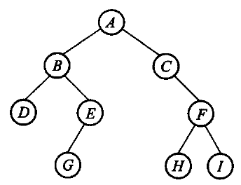
图 5.5 周游的例子（9 个结点）
根 A；左子树的根 B 有孩子 D、E，E 有左孩子 G；右子树的根 C 有右孩子 F，F 有孩子 H、I
数据结构与算法 · 第5章 二叉树
12

Slide 13
同一棵树，四种周游
周游 | 次序 | 图 5.5 的序列
前序 tLR | 根，左，右 | A B D E G C F H I
中序 LtR | 左，根，右 | D B G E A C H F I
后序 LRt | 左，右，根 | D G E B H I F C A
层次 | 按离根的距离 | A B C D E F G H I
周游把非线性的树摊成线性序列，「前驱」「后继」对树才有了意义 —— 但它取决于用哪一种周游
数据结构与算法 · 第5章 二叉树
13

Slide 14
三个函数的形状完全一样，只差 visit 放在哪里
template <typename Visitor>
static void preorder_impl(const Node* node, Visitor& visit) {
if (node == nullptr) return;
visit(node->value); // 根
preorder_impl(node->left, visit); // 左
preorder_impl(node->right, visit); // 右
}
template <typename Visitor>
static void inorder_impl(const Node* node, Visitor& visit) {
if (node == nullptr) return;
inorder_impl(node->left, visit); // 左
visit(node->value); // 根
inorder_impl(node->right, visit); // 右
}
读的时候要分清：visit(...) 是访问，preorder_impl(...) 是走进去
数据结构与算法 · 第5章 二叉树
14

Slide 15
周游的代价，以及哪些地方不能用递归
• 每个结点进出各一次，三种周游的时间都是 O(n)
• 空间是递归深度 = 树高：平衡时约 log₂n，退化成一条藤时是 n
• 周游保留递归为主实现 —— 它就是本节要教的东西，抹掉递归等于抹掉课程内容
• 但析构与深拷贝改成了迭代，理由是：
· 它们不是教学内容，却会被隐式触发 —— 一次作用域结束、一句 auto copy = tree;
· 调用方根本看不见自己正在递归。教学价值为零，风险却实打实
• 改完之后纯左链 500 万结点不再崩（原先分别在 100 万、50 万段错误）
数据结构与算法 · 第5章 二叉树
15

Slide 16
表达式树：三种周游各对应一种表达式写法
周游 | 得到 | A + B × (C + D) 的结果
前序 | 前缀表达式（波兰式） | + A × B + C D
中序 | 中缀表达式（括号丢了） | A + B × C + D
后序 | 后缀表达式（逆波兰式） | A B C D + × +
中序那一行：照它算出来的是 A + B×C + D，已经不是原式 —— 要印回可读的中缀式，必须按优先级补括号
数据结构与算法 · 第5章 二叉树
16

Slide 17
5.2.3 广度优先周游
• 深度优先尽量往深走，广度优先一层一层走
· 第 0 层（根）→ 第 1 层从左到右 → 第 2 层…… 图 5.5 的结果是 A B C D E F G H I
• 深度优先靠栈（写成递归时就是运行栈），广度优先靠队列：
· 把根入队；队列非空时：出队一个、访问它、把它的左右孩子依次入队
• 这就是第 3 章那个「队列是广度优先搜索的主要中间数据结构」的第一次兑现
• 第 6、7 章的图搜索用的是同一套骨架，只是要多一个「访问过没有」的标记
数据结构与算法 · 第5章 二叉树
17

Slide 18
第 3 节
5.3 / 5.4 存储结构与二叉搜索树
二叉链表；左小右大

Slide 19
5.3 两种存储结构
• 链式存储 —— 结点含三个域：数据域 info、左指针 left、右指针 right
· 这样得到的是二叉链表；再加一根 parent 就是三叉链表
· 二叉链表里找父结点得从根重新走一趟，三叉链表顺着 parent 一步就到
• 顺序存储 —— 用一组地址连续的单元存结点
· ⚠️ 通常情况下，只通过相应位置不足以刻画整个树形结构
· 但对完全二叉树例外：按层从 0 编号，编号 i 就放在下标 i
· 这个线性序列正是层次周游的结果。堆全靠这一条（5.5 节）
数据结构与算法 · 第5章 二叉树
19

Slide 20
5.4 二叉搜索树：为什么需要它
• 无序线性表：插入只要放表尾，但检索慢
• 有序线性表：二分检索快，但插入删除要移动大量元素
• 很多应用需要插入、删除、检索效率都较高的组织方法
• 二叉搜索树（BST）的性质：
· 左子树上所有结点的值均小于该结点；右子树上所有结点的值均大于它
· 任何结点的左右子树也都是二叉搜索树；关键码必须唯一
▍ 中序周游二叉搜索树，得到的是由小到大的有序排列。
数据结构与算法 · 第5章 二叉树
20

Slide 21
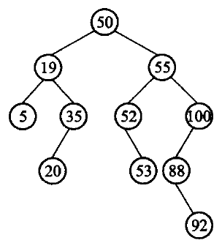
图 5.11 二叉搜索树
检索 key：小于就只找左子树，大于就只找右子树 —— 每一步扔掉一整棵子树
数据结构与算法 · 第5章 二叉树
21

Slide 22
插入：不用移动数据，只改一根空指针
• 先按检索方法查找待插入关键码是否已在树中；不允许重复
• 直到走到空子树还没发现重复，就把新结点插在那个位置作为新的叶结点
▍ 它不像有序线性表那样要移动大量数据，只需改动某个结点的空指针
• 代价是根到插入位置的路径长度 —— 所以树形比较平衡时效率相当高
• 实现上用了「指向指针的指针」Node** link：
· 它指向「新结点该挂在哪根指针上」
· 于是「挂到根」和「挂到某个孩子」写成同一句，空树不必另开一个分支
数据结构与算法 · 第5章 二叉树
22

Slide 23
删除：本章最容易写错的一段
• 要保持性质，就不能在树中留下一个空位置，必须找一个结点来填
▍ 用左子树里最右的那个（中序前驱）顶替被删结点
· 它比左子树其余的都大、比右子树全部都小，顶上来之后「左小右大」原封不动
• ⚠️ 前驱自己可能还有一个左孩子，顶替之前必须先把它接走
· 漏了这一句，树上会出现环 —— 中序周游立刻无限递归，ASan 报栈溢出
· 教学版的测试专门搭了一棵这样的树守着它
• 插入重复键、删除不存在的键都是可预期状态，返回 false，不抛异常
数据结构与算法 · 第5章 二叉树
23

Slide 24
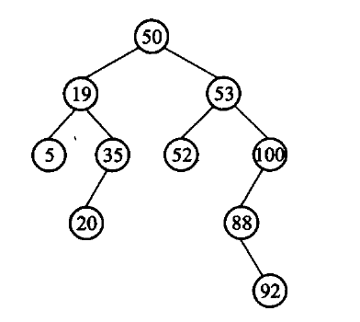
图 5.13 改进的删除办法
原书给了两个算法。基本方案把右子树整个下降，树可能因此变高；改进方案接的是同一层的邻居
数据结构与算法 · 第5章 二叉树
24

Slide 25
第 4 节
5.5 堆与优先队列
只保证局部有序，换来线性时间建堆

Slide 26
5.5 堆是什么
• 堆是一种特殊的完全二叉树：每个结点对应序列中的一个关键码，根对应 K₀
• 最小堆：所有内部结点的值均不大于其左右子结点
• ⚠️ 堆序只是局部有序 —— 一个结点与其兄弟之间没有任何必然联系
· 只有当两个结点是父子关系时，才能确定它们的大小关系
· 这一点和二叉搜索树完全不同，也正是建堆能比排序更快的原因
• 既然是完全二叉树，就用顺序存储：下标 i 的孩子是 2i+1 和 2i+2
· 既避免了用指针保持结构，又能有效执行相应操作
数据结构与算法 · 第5章 二叉树
26

Slide 27
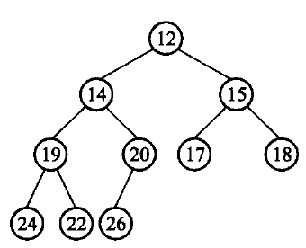
图 5.14 最小堆对应的完全二叉树
K = {12,14,15,19,20,17,18,24,22,26}。根一定是最小的那个，但兄弟之间没有关系
数据结构与算法 · 第5章 二叉树
27

Slide 28
插入、删除与建堆
• 插入：新元素加到末尾，然后沿祖先路径自下而上比较交换 —— 这叫筛选
· 要么升到顶端，要么遇到一个更小的父结点就停
• 删除：方向相反。把最末端的结点填进空位，再自上而下与较小的孩子交换
· ⚠️ sift_down 必须比较左右两个孩子，只看一个是常见错误
• 建堆：把关键码放进数组后并不是堆，但仅含叶结点的子树已经是堆
· i > ⌊n/2⌋ - 1 时以 Kᵢ 为根的子树已是堆
· 所以从 i = ⌊n/2⌋ - 1 开始从右至左、从下往上依次下沉
数据结构与算法 · 第5章 二叉树
28

Slide 29
5.5.1a 建堆为什么是 O(n) 而不是 O(n log n)
• 粗看：一次下沉最多走一条树高，是 O(log n)；非叶结点约 n/2 个 → O(n log n)
· 原书特意说这只是一个粗略的上界。
• 细算的关键：下沉的代价不是 log n，而是「这个结点到最底层还有多远」
· 越靠近底层的结点越多，而它们能下沉的距离越短 —— 两者正好互相抵消
• 先把堆放大成同高度的满二叉树（每个结点能下沉的距离都不比原来短，所以是上界）
· 第 i 层恰有 2^i 个结点，最多下沉 h-i 层
· 总代价 ≤ Σ 2^i (h-i) = 2^h · Σ j/2^j < 2^h · 2 = 2^(h+1) ≤ 2n
数据结构与算法 · 第5章 二叉树
29

Slide 30
这个结论有实际后果
第 8.3.2 节堆排序的 O(n log n)，那个 log n 全部来自后面 n 次取最小值，建堆那一步是白送的。反过来，一个个 insert 建堆就把这份便宜丢掉了。
数据结构与算法 · 第5章 二叉树
30

Slide 31
5.5.2 优先队列
• 优先队列支持快速地查找并移出具有最大值或最小值的元素
• 应用：操作系统的进程调度（优先级越高值越小）；打印机的输出任务队列
• 几种实现的对比：
· 无序线性表：插入 O(1)，取最小 O(n)
· 有序线性表：取最小 O(1)，插入要移动元素
· 堆：查看堆顶 O(1)，插入与移除堆顶 O(log n)，建堆 O(n)
• ⚠️ 最小堆只适合查最小值，查任意值的效率不高 —— 它没有全序，只能线性扫描
· 这正是第 10 章要另起炉灶讲检索的原因
数据结构与算法 · 第5章 二叉树
31

Slide 32
第 5 节
5.6 Huffman 树及其应用
带权外部路径长度与前缀编码

Slide 33
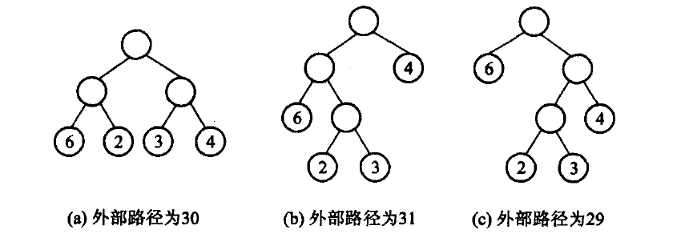
图 5.18 三棵权值相同、形状不同的扩充二叉树
外部叶权同为 6、2、3、4：(a) WPL=30，(b) 31，(c) 29。(c) 就是 Huffman 树
数据结构与算法 · 第5章 二叉树
33

Slide 34
Huffman 树的构造
• 带权外部路径长度 WPL = Σ(叶的权 × 叶的深度)。权越大的叶离根越近，总长越小
• 构造：n 个权各自成为一棵单结点树；每次挑出根权最小的两棵，合成一棵新树、新根的权是两者之和；重复 n−1 次
· 根的权等于全部叶子权之和
• 为什么用堆：每一轮都要「取当前最小的两棵」
· 用数组线性扫是 O(n) 一轮、总共 O(n²)
· 用最小堆是 O(log n) 一轮、总共 O(n log n)
• 这就是 5.5 节那个数据结构在本节的兑现 —— 数据结构选对了，算法的阶就变了
数据结构与算法 · 第5章 二叉树
34

Slide 35
5.6.2 Huffman 编码：问题从哪来
• 要传电文 abbaaadc。定长编码每字符 2 位，共 16 位
• 想更短，就得让出现次数多的字符用更短的码。比如 a=0, b=1, c=01, d=10 → 10 位
• 但这样的电文没法译码：收到 011，既可以读成 a b b，也可以读成 c b
• 症结是「前缀」 —— 0 是 01 的前缀，读到 0 时无法判断该停还是该再读一位
• 解决办法：要求任何字符的编码都不是另一个字符编码的前缀，这叫前缀码
• Huffman 树天然给出前缀码：左边标 0、右边标 1，从根走到叶一路读下来就是编码
· 为什么一定无冲突？因为字符只住在叶子上，一个叶子不可能在另一个叶子的路径上
数据结构与算法 · 第5章 二叉树
35

Slide 36
abbaaadc 的 Huffman 编码
字符 | 频率 | 编码 | 位数
a | 4 | 0 | 1
b | 2 | 10 | 2
c | 1 | 110 | 3
d | 1 | 111 | 3
电文编成 14 位，比定长的 16 位短。14 正好等于这棵树的 WPL —— 这不是巧合
数据结构与算法 · 第5章 二叉树
36

Slide 37
两条值得记住的结论
• WPL = Σ(权 × 深度)，而权就是出现次数、深度就是码长 —— 算的是同一个和
· 所以「Huffman 树让 WPL 最小」翻译过来就是「它让这段电文的编码总长最短」
• 译码用的是同一棵树：从根出发，读 0 走左、读 1 走右，走到叶子吐一个字符再回根
▍ 一个反直觉的结论：如果所有字符频率相同，Huffman 一位都省不下来
· 8 个等权字符建出的是一棵平衡树，每个字符恰好 3 位 —— 退化成定长编码
· 压缩的收益完全来自频率的不均匀。 教学版把这条写成了断言
• 三处边界各有一条测试守着：比特串走到一半没了、出现非 0/1 字符、整棵树只有一个字符
数据结构与算法 · 第5章 二叉树
37

Slide 38
本章小结
• 二叉树的定义是递归的，左右有别；5 种基本形态，(c) 与 (d) 是两棵不同的树
• 性质 5：n 个结点的二叉树有 n+1 个空指针 —— 后面几章的多个技巧都源于此
• 三种深度优先周游只差 visit 放在哪一行；时间 O(n)，空间 = 树高
· 周游保留递归（那是课程内容），析构与深拷贝改迭代（会被隐式触发）
• 二叉搜索树：左小右大，中序周游得到有序序列；删除用中序前驱顶替
• 堆：完全二叉树 + 顺序存储 + 局部有序；建堆 O(n)，取最小 O(log n)
• Huffman 树让 WPL 最小，等价于让电文的编码总长最短；前缀码保证译码无歧义
数据结构与算法 · 第5章 二叉树
38

Slide 39
习题选讲
• 补充 1 「先序 + 后序总能唯一确定二叉树」成不成立？不成立就给最小反例
• 补充 2 O(n) 判断数组是不是大顶堆，并说明为什么只需检查每个非根结点与父结点
• 习题 2 先序 ABCDEFG、中序 CBDAFEG，画出这棵树并写出后序
• 习题 3 / 4 证明 n 个结点的二叉树有 n+1 个空指针域；证明按层编号的父子下标公式
• 习题 6 依次插入 50,30,70,20,40,60,80 画出 BST；再删除 50，画出结果
• 原书 8 给定两个结点指针，求它们最近的共同祖先
• 原书 19 对 {E,D,X,K,H,L,M,C,P} 用筛选法建最小堆，并数移位次数
• 上机 表达式二叉树：读入一种表达式，建树，输出另外两种
• 这一页和讲义里都是选讲。 原书全部 345 道习题与上机题的参考答案，在 book/习题与参考答案.md
数据结构与算法 · 第5章 二叉树
39

